Slide 1
2025-2026B东城高三政治综合练习（一）
主观题细则
2026.4

Slide 2
17.结合材料，运用《政治与法治》知识，说明青年友好城市建设是如何将“青年心事”转化为城市治理“实事”的。
材料分析1*3
知识：6主体选4个，4分
坚持中国共产党党的领导
人大代表依法履职，密切联系群众
青年的知情权、表达权、参与权和监督权
调研、梳理、征集模拟提案、人大代表联络站，汇集民意与诉求，心事被听见。
“心事”被听见
完整的制度程序、参与实践；构建多样、畅通、有序的民主渠道，转化议题为提案、议案、期待有回应。
人大行使决定权 或 监督权
政协参政议政
期待有回应
政府履行公共服务职能/履行职能/职能科学/依法行政
青年的心事通过政策落地，提升城市建设治理效能，实惠落实处。
实惠落实处
民主角度的宏观总结（1分）：全过程人民民主/最广泛、最真实、最管用的民主/人民当家作主/发扬民主集中制的优势/多元协调共治/协商民主的优势//以人民为中心。

Slide 3
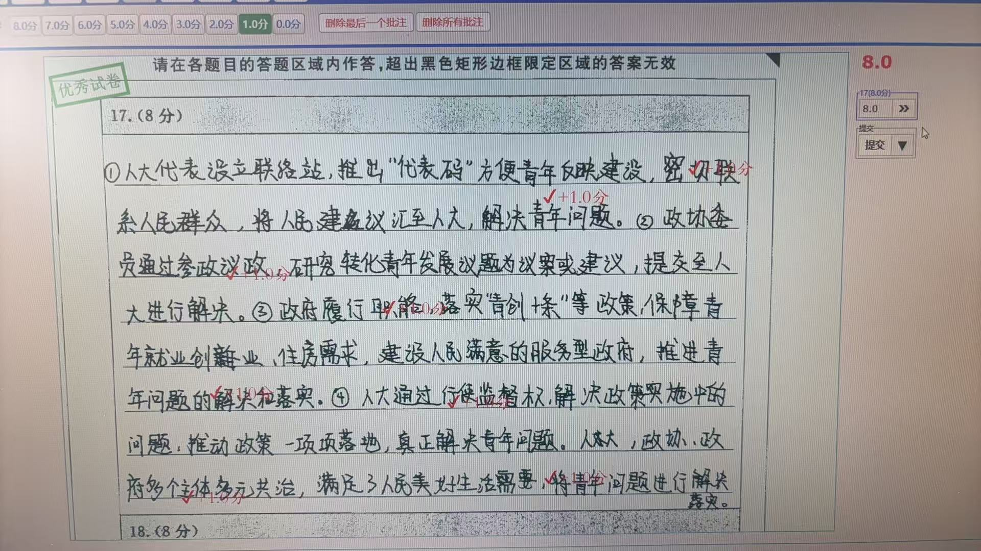
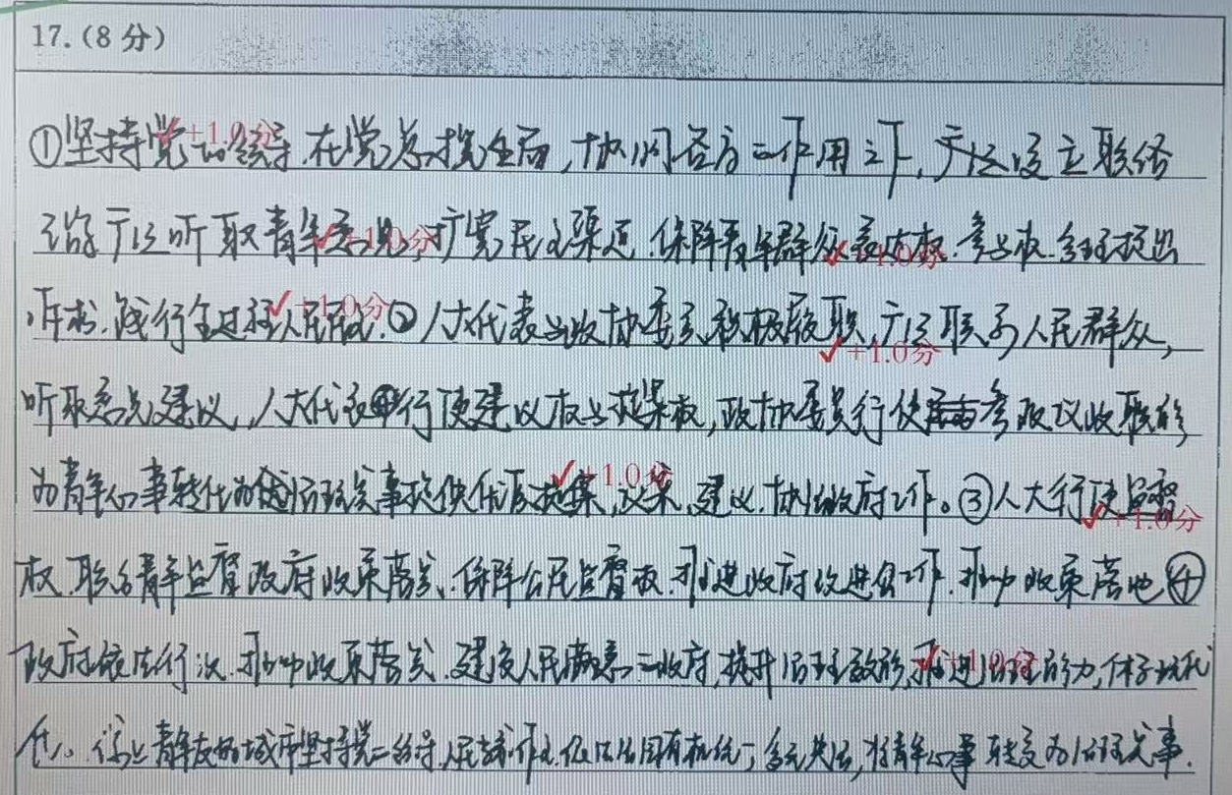
满分示例

Slide 4
典型情况与问题：
1. 在情境结合方面： 被听见 → 有回应 → 落实处；
绝大多数同学能从听见、回应和落到实处的三个环节进行阐释，极少数人知识答得好但忽视材料。
2.在知识运用方面：政治模块答题底线要求与重要基础：分主体：权力/职能/权利/义务，表现不佳。
如：人大主体： 直接忽视/有主体无知识/写立法权/提案权/表决权
决定权和监督权都能写出的很少
政府主体： 直接忽视/有主体无知识/写政府立法、执政
具体写出公共服务职能的很少
公民主体： 直接忽视/写青年参政议政 能写出公民四权的很少
政协委员： 直接忽视/写不出任何职能 1/3的同学能写出来
党、人大代表：党的领导、密切联系群众写得最好。

Slide 5
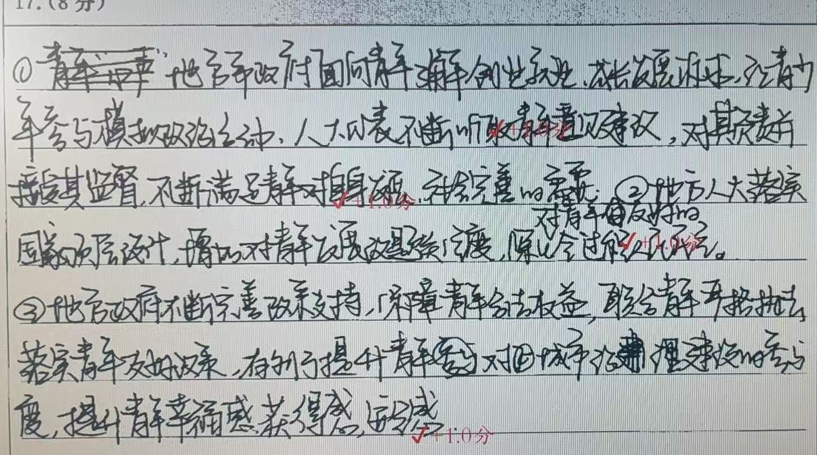
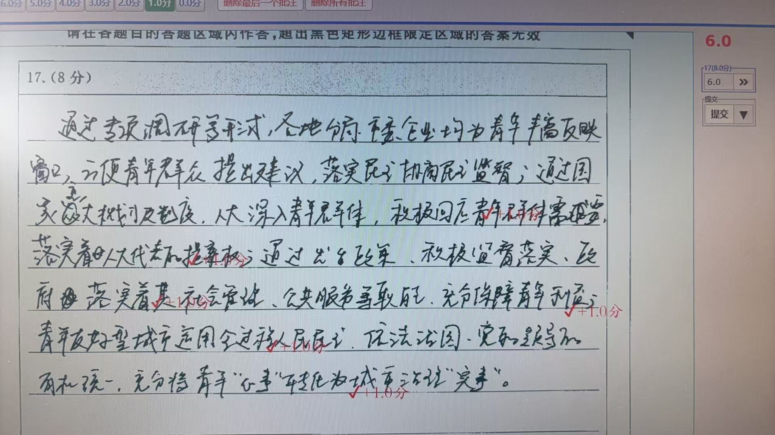
典型问题样例：
本卷4分
知识层面：人大代表听取意见建议、全过程人民民主。2分
分析层面：有提到促进青年发展、落到实处的意思。2分
本卷6分
知识层面：人大代表权利、政府职能
全过程人民民主。3分
分析层面：反映青年建议、回应群体需要、转为治理实事。3分

Slide 6
备考改进建议
1.不鼓励缺乏逻辑地罗列与材料有关的知识。学生需要紧扣问题，依据三段主旨清晰的材料，分析青年“心事”转化为“实事”的过程与落点。（在这个过程中，有逻辑、有情境内容、有学科知识），继续保持紧扣问题的好习惯。
2.政治与法治的答题思维：主体意识、制度意识。有必要带着学生把制度下的主要主体的性质、权力/职能/权利/义务等再强化一遍：一个做法让学生说出2-3个例子。
3.最好有总结、综述的意识，一句话。

Slide 7

谢谢！

